Slide 1
Progetto Smart-Dentist
Francesco Grandinetti – Andrea Sabbioni Luglio 2018

Slide 2

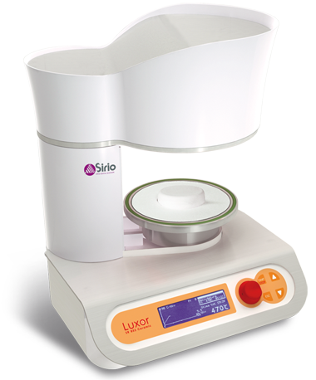
Il progetto
Si vuole realizzare un sistema composto da un insieme di forni dentistici tali per cui alla loro accensione venga inviata la loro posizione in una struttura con la quale l’utente potrà effettuare verifiche di vario genere.

Slide 3
Studio dell’ambito di sviluppo
Un forno dentistico è un dispositivo che permette di riscaldare a temperature elevate, sull’ordine dei 1300/1600°C, dei materiali ceramici, permettendo la realizzazione di qualunque tipo di oggetto utile allo svolgimento dell’attività dentistica, come protesi, corone, ponti e molto altro. I prezzi variano in base alle dimensioni: per forni ben realizzati e di grosse dimensioni i prezzi arrivano anche intorno ai 2000€

Slide 4
Analisi del forno
Per poter comunicare, il dispositivo deve ottenere l’accesso ad Internet: delle soluzioni possono essere una rete cablata oppure una rete wireless ma non sono gli unici modi: può infatti essere disponibile grazie ad un gateway esterno con il quale comunica attraverso un modulo wireless, ad esempio Bluetooth.
È allo stesso modo importante ottenere la posizione da comunicare: questa può essere ottenuta attraverso tre differenti metodi: può ottenerla direttamente il dispositivo grazie ad un modulo GPS installato oppure grazie alla triangolazione Wi-Fi oppure ottenere il dato esternamente.
Dati questi tre elementi possono nascere diverse combinazioni per il nostro forno
Modulo di raccolta dati e modulo di invio dati separati su due entità diverse
Modulo di raccolta dati e modulo di invio dati sul forno
Modulo di raccolta dati e modulo di invio dati esterni al forno

Slide 5
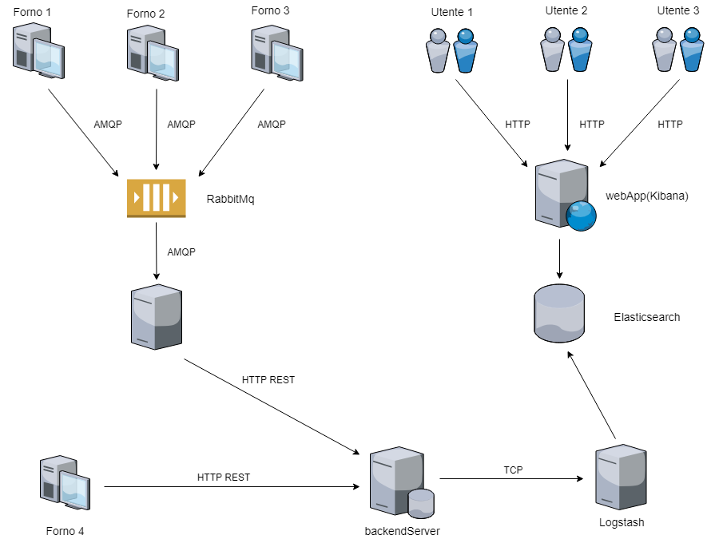
La nostra struttura
La struttura che è stata adottata per realizzare il sistema è la seguente; si può suddividere il sistema in tre grandi moduli:
Modulo di frontend
Modulo di backend
Modulo di visualizzazione dei dati

Slide 6




Modulo di frontend
Il frontend è composto dai forni, che devono comunicare i propri dati al server di backend; nel nostro caso abbiamo realizzato un tipo di forno che comunica direttamente con il server, inviando i dati ottenuti da una form di una pagina HTML, e un altro tipo un po’ più articolato che utilizza una message queue di tipo RabbitMq per raccogliere i dati inviati dai forni, dopo di che un server collegato invierà i dati al server di backend attraverso una POST.

